Slide 1
반복문 while() 4주차_02_01

Slide 2
학습목표
반복문에서 조건절 의미 이해하기
while() 기본 이해하기

Slide 3
반복문
반복되는 일들을 처리하는 프로그램 필요
동일하거나, 규칙적으로 변화하는 작업 → 조건에 맞는 동안 반복
반복문 종류
while
for
# print 0,1,2,…9
i = 0
while i < 10 :
print(i)
i = i + 1
# print 0,1,2,…9
for i in range(10) :
print(i)

Slide 4
반복문 흐름
False
Condition?
True
statements

Slide 5
while문
# print 0,1,2,…9
i = 0
while i < 10 :
print(i)
i = i + 1
print(‘exit value; ‘, i)
조건절을 평가, True또는 False를 확인
만약 조건절의 결과가 False(0)이면
while문에서 빠져 나와 다음 명령문을 실행
만약 조건절의 결과가 True (1)이면
while문 안의 몸체(body)를 실행
몸체를 실행한 이후 다시 1단계부터 시작함

Slide 6
while문 설명 추가
# print 0,1,2,…9
i = 0
while i < 10 :
print(i)
i = i + 1
print(‘exit value; ‘, i)
while문에 해당하는 조건이 True일 때만 반복문 실행
조건절 끝에는 : 붙여주기
들여쓰기를 통해 반복문에 해당하는 코드를 구분 지음
반복문을 한번씩 통과하기 전 update 구문을 거침.
반복문 조건에 있는 변수들은 미리 선언이 되어야 함.

Slide 7
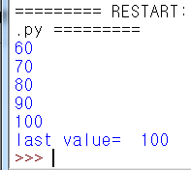
while() 연습하기 1
# 출력 결과는?
value = 50
while value < 100 :
value = value + 10
print(value)
print(“last value= “, value)

Slide 8
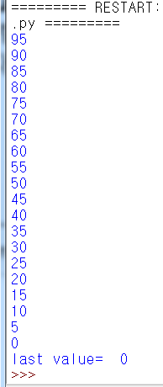
while() 연습하기 2
# 출력 결과는?
value = 100
while value > 0 :
value = value - 5
print(value)
print(“last value= “, value)

Slide 9
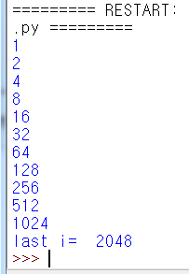
while() 연습하기 3
# 출력 결과는?
i = 1
while i <= 2**10 :
print(i)
i = i * 2
print(“last i= “, i)

Slide 10
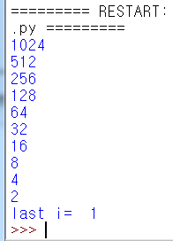
while() 연습하기 4
# 출력 결과는?
i = 2**10
while i > 1 :
print(i)
i = i // 2
print(“last i= “, i)

Slide 11
연습문제 1
1부터 1000미만의 7의 배수를 출력하시오
while문을 사용한다

Slide 12
연습문제 1, 코드
i=7
while i < 1000:
if i % 7 == 0:
print( i)
i = i + 7

Slide 13
강의 요약
반복문에서 조건절 의미 이해하기
조건절의 값에 따라 반복 또는 정지가 결정됨
while() 기본 이해하기
조건절의 결과가 False(0)이면 while문에서 빠져나옴
조건절의 결과가 True(1)이면 while문 내부를 실행

Slide 14
목표 달성 질문
반복문은 어느 경우에 사용하는지 설명하시오
while문은 조건을 만족할 때 반복하는가? 불만족 할 때 반복하는가?

Slide 15
반복문 for() 4주차_02_02

Slide 16
학습목표
for()문 이해하기
for()문에서 range() 활용 이해하기

Slide 17
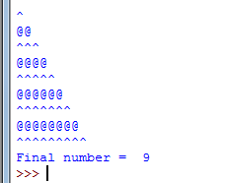
for문
for 루프(loop)는 반복을 기반으로 실행
반복 가능한 문자열, 리스트 활용
range() 함수 사용
보통 반복되는 횟수가 정해져 있을 때 사용 됨
for i in range(10) :
if i%2 == 0:
print(“@” * i)
else :
print(“^” * i)
print("Final number = “, i)

Slide 18
for문 기본 구조
for 변수 in 리스트(또는 튜플, 문자열):
수행할 문장1
수행할 문장2
for문의 조건절에는 in을 사용하며,
이때 리스트나 튜플, 문자열 등이 올 수 있다.
for <variable> in <sequence>:
<statements>

Slide 19
for문 설명 추가
for문 조건절에 반복 횟수가 정해져 있어, 정해진 횟수 만큼 반복
update 구문을 따로 지정하지 않은 경우, default로 해당 변수의 index가 1씩 증가
들여쓰기를 통해 반복문에 해당하는 코드를 구분지음

Slide 20
for문 조건절 – range함수
range() 함수 : 숫자 리스트를 자동으로 만든다
시작하는 숫자가 정해져 있지 않을 경우, 0부터 시작
range(a) : 0부터 a-1까지
range(a,b) : a부터 b-1까지
range(a,b,c) : a부터 b-1까지 c 만큼씩 증가

Slide 21
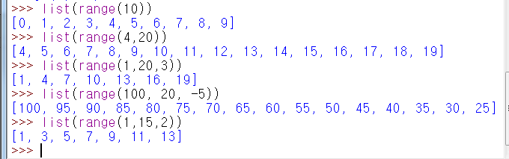
range() 함수
내장 함수 range()
숫자들을 나열하여 반복을 수행하기에 적합
산술 계산을 수행하는 반복의 기반을 생성

Slide 22
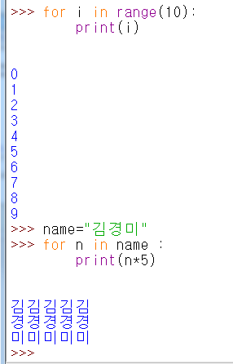
in 함수
내장함수 in
range() 와 같이 사용

Slide 23
연습문제 1
다음 표의 for문을 보고, 몇 번 실행되는지 쓰시오
for() | 실행 횟수
for i in range(1, 11)..
for i in range(10)..
for i in range(10, 0, -1)..
for i in range(-10, 11)..
for i in range(10, 0)..
for i in range(-10, 11, 3)..

Slide 24
연습문제 1 답안
for() | 실행 횟수
for i in range(1, 11).. | 10번, [1, 2, 3, 4, 5, 6, 7, 8, 9, 10]
for i in range(10).. | 10번, [0, 1, 2, 3, 4, 5, 6, 7, 8, 9]
for i in range(10, 0, -1).. | 10번, [10, 9, 8, 7, 6, 5, 4, 3, 2, 1]
for i in range(-10, 11).. | 21번, [-10, -9, -8, -7, -6, -5, -4, -3, -2, -1, 0, 1, 2, 3, 4, 5, 6, 7, 8, 9, 10]
for i in range(10, 0).. | 0번, []
for i in range(-10, 11, 3).. | 7번, [-10, -7, -4, -1, 2, 5, 8]

Slide 25
for문 – list, tuple,string
for item in listname:
수행할 문장
for item in tuplename:
수행할 문장
for ch in stringname:
수행할 문장

Slide 26
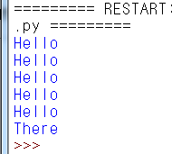
for문 연습 1
# 'Hello'를 5번 , 'There'를 한번 출력
for i in range(5) :
print ("Hello")
print ("There")

Slide 27
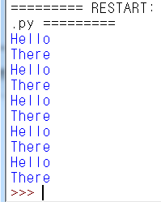
for문 연습 2
# 'Hello' 'There'를 둘다 5번 출력
for i in range(5) :
print ("Hello")
print ("There")

Slide 28
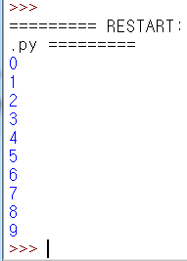
for문 연습 3
# 0에서 9까지 숫자를 출력
for i in range(10) :
print(i)

Slide 29
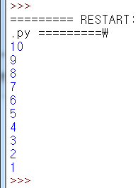
for문 연습 4
# 10에서 1까지 숫자를 감소하며 셈 (0 제외)
for i in range(10,0,-1) :
print(i)

Slide 30
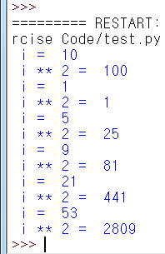
for문 연습 5
#2
for i in [10, 1, 5,9, 21, 53] :
print(“i = “, i)
print(“i ** 2= “, i**2)

Slide 31
강의 요약
for() 기본 이해하기
range() 함수 사용하기
조건절에 반복 가능한 문자열, 리스트 읽을 때 in 사용하기

Slide 32
목표 달성 질문
range(1, 10, 2) 가 실행되면 몇회 실행 되는가?
for문에서, in operator 사용하여 읽는 데이터형 3가지를 나열하시오

Slide 33
반복문 오류 찾기, 결과 쓰기 4주차_02_03

Slide 34
학습목표
반복문의 오류 찾기
예제 결과 써 보기

Slide 35
연습문제 1-1, 오류 찾기
#1
i = 1
while i > 1 :
print(i)
i = i +1
print(“last i = “, i )

Slide 36
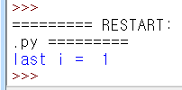
연습문제 1-1, 답안
#1
i = 1
while i > 1 :
print(i)
i = i +1
print(“last i = “, i )
while()내부의 문장을 한번도 실행하지 않도록 조건절이 기술 됨

Slide 37
연습문제 1-2, 오류 찾기
#2
i = 1
while i < 10 :
print(i)
i = i - 1
print(“last i = “, i )

Slide 38
연습문제 1-2, 답안
#2
i = 1
while i < 10 :
print(i)
i = i - 1
print(“last i = “, i )
i가 기억하는 값이 지속적으로 음수가 되어, 프로그램 무한 루핑
IDLE 창을 닫기 하지 않으면 계속 실행됨

Slide 39
연습문제 2-1, 결과 써 보기
#1
i = 0
j = 10
n = 0
while i < j :
i = i + 1
n = n + 2
print(“i= “, i)
print(“n= “, n, “***”)

Slide 40
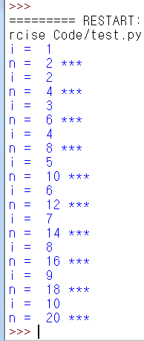
연습문제 2-1, 답안
#1
i = 0
j = 10
n = 0
while i < j :
i = i + 1
n = n + 2
print(“i= “, i)
print(“n= “, n, “***”)

Slide 41
연습문제 2-3, 결과 써 보기
#3
num = 0
while num < 20 :
print(num)
num = num + 2
print("last num: ", num)

Slide 42
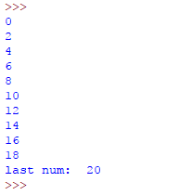
연습문제 2-3, 답안
#3
num = 0
while num < 20 :
print(num)
num = num + 2
print("last num: ", num)

Slide 43
연습문제 3, for 결과 써 보기
for i in range(5):
if i%2 == 0:
print('wow!’)
print('*'*(7-i))

Slide 44
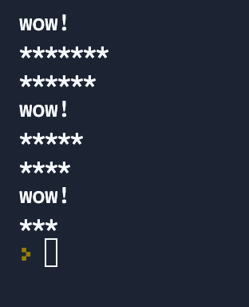
연습문제 3, 답안
for i in range(5):
if i%2 == 0:
print('wow!’)
print(’*’ * (7-i))

Slide 45
연습문제 4, for 오류 찾기
for i in range(5,1):
print('i is ',i)
i+=1

Slide 46
연습문제 4, 답안
for i in range(5,1):
print('i is ',i)
i+=1
반복문의 시작 숫자가
끝 숫자보다 더 커서
반복문이 실행되지 않음.

Slide 47
강의 요약
반복문 오류와 출력 결과 찾기
반복문 문법 이해하고 사용하기

Slide 48
목표 달성 질문
while 활용하는 2가지 경우를 기술하시오
for 활용하는 2가지 경우를 기술하시오

Slide 49
Breakpoint 활용 4주차_03_01

Slide 50
학습목표
breakpoint 사용하는 방법 알아가기
pdb 모듈 사용하기
pdb 사용하는 명령어 이해하기

Slide 51
breakpoint 사용
설정한 breakpoint에서 코드의 다음 단계로 넘어가지 않고 멈춰있어 어떤 부분이 문제가 있는지 쉽게 파악하고 수정 가능
import pdb 필요

Slide 52
pdb command
약어 | 명령어 | 기능
p/ pp | Print expression | 표현식의 결과를 출력
c | Continue | 사용자가 다른 브레이크포인트를 입력할 때까지 프로그램을 계속 실행
s | Step forward | 프로그램의 한줄 앞으로 간다
l | List source | 실행 중에 특정 포인트에서 프로그램의 소스코드를 출력
w | Print stack trace | 특정 순간에서 프로그램의 전체 스택을 보여준다. 현재 모듈이 전체 실행 과정 중에서 어디에 있는지 알 수 있다.
! | Execute statement | 변수 값 재설정, x에 100을 설정하려면 !x=100이라고 쓴다

Slide 53
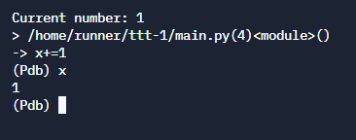
Breakpoint 예제 1, 3.7
import pdb
x=0 while True: x+=1 print ("Current number:", x) pdb.set_trace()
pdb.set_trace()를 중단하고 싶은 곳에 넣는다.
프로그램 실행시 pdb.set_trace() 문장이 있는 곳에서 실행을 중지하고 디버거 세션을 시작 한다

Slide 54
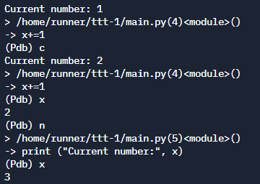
Breakpoint 예제 2
import pdb
x=0 while True: x+=1 print ("Current number:", x) breakpoint()

Slide 55
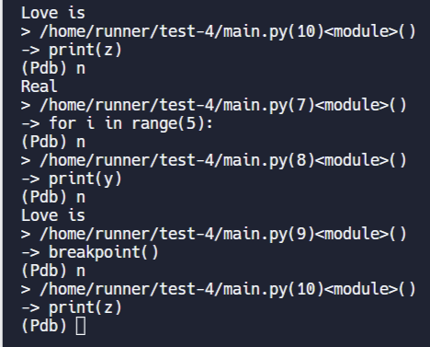
Breakpoint 예제 3
import pdb
x = 11
y = ‘Love is’
z = ‘Real’
for i in range(5):
print(y)
breakpoint()
print(z)

Slide 56
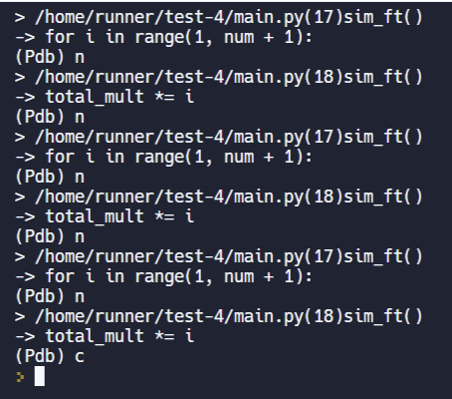
Breakpoint 예제 4
import pdb
def sim_ft(num):
total_mult = 1
breakpoint()
for i in range(1, num + 1):
total_mult *= i
return total_mult
sim_ft(5)

Slide 57
강의 요약
breakpoint 사용하는 방법 알아가기
pdb 모듈 사용하기
pdb 사용하는 명령어 이해하기
……..

Slide 58
강의 요약
breakpoint 사용하는 방법 알아가기
pdb 모듈 사용하기
pdb 사용하는 명령어 이해하기
……..

Slide 59
목표 달성 질문
다음 명령어의 기능을 설명하시오
c
n
!
l

Slide 60
f-string 4주차_03_02

Slide 61
학습목표
f-string 사용 시 장점 이해하기
f-string 활용하기

Slide 62

f-string, 3.6
x = 1
y = 2
print(‘f-string 사용할 때’)
print(f’{x} + {y}는 {x + y}입니다.’)

Slide 63
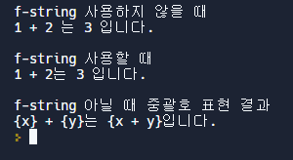
f-string, 비교 예제, 연산식
x = 1
y = 2
print(“ f-string 사용하지 않을 때")
print ( x, ‘+’, y, ‘는’, x+y, ‘입니다.’ )
print(“ f-string 사용할 때")
print(f"{x} + {y}는 {x + y} 입니다.")
print(“ f-string 아닐 때 중괄호 표현 결과”)
print("{x} + {y}는 {x + y}입니다.")

Slide 64
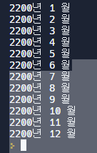
f-string, 변수 치환
for mon in range(1, 13):
print(f'2200년 {mon} 월')

Slide 65
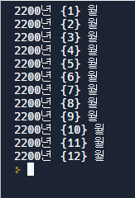
f-string, 중괄호 출력
for mon in range(1, 13):
print(f'2200년 {{{mon}}} 월')

Slide 66

f-string, 함수 호출
word = "PYTHON f-string”
print(f"{word}는 {len(word)}글자입니다.")
print(f"대문자로는 {word.upper()}이고, 소문자로는 {word.lower()}입니다.")
print(f"swapcase {word.swapcase()}입니다.")

Slide 67
Format identifier
Format identifier | using | example
%s | String | %10s
%d | Number, integer | %5d %5.3d
%f | Number, float | %.3f %7.2f

Slide 68
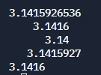
f-string, 소수점 표현
pi = 3.141592653589
print(f'{pi:10.10f}')
print(f'{pi:10.4f}')
print(f'{pi:10.2f}')
print(f'{pi:12.7f}')
print(f'{pi:.4f}')

Slide 69
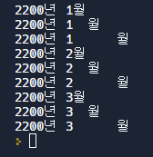
f-string, 문자열 표현
for mon in range(1, 4):
print(f'2200년 {str(mon)}월')
print(f'2200년 {str(mon):3s}월')
print(f'2200년 {str(mon):7s}월')

Slide 70
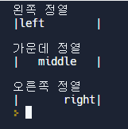
f-string, 정열 기호
print('왼쪽 정열')
s1 = 'left'
print(f'|{s1:<12}|\n' )
print('가운데 정열')
s2 = 'middle'
print(f'|{s2:^12}|\n')
print('오른쪽 정열')
s3 = 'right'
print(f'|{s3:>12}|')

Slide 71
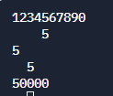
f-string, 정열 예제
ch_a = '5'
int_a = 5
print(‘1234567890’)
print(f'{ch_a:>5}') # >는 오른쪽정렬
print(f'{ch_a:<5}') # <는 왼쪽정렬
print(f'{ch_a:^5}') # ^는 가운데정렬
print(f'{int_a:0<5}') # <는 왼쪽정렬, 빈자리를 0으로 채운다

Slide 72
강의 요약
f-string 사용 시 장점 이해하기
f-string 활용하기
문자열 맨 앞에(따옴표앞) f를 붙인다
사용하고 싶은 변수, 값, 함수등을 중괄호 안에 넣는다

Slide 73
목표 달성 질문
f-string을 사용하면 어떤 장점이 있는지 말해보세요
Format identifier, 실수를 표현할 때 어떤 기호를 쓰나요?

